Slide 1
Soutenabilité électorale dans les pays post-conflit. Cas de la République démocratique du Congo.
Par Pr. Bob KABAMBA (Uliege)
Institut de recherche stratégique de l’École militaire (IRSEM)
12 novembre 2024

Slide 2
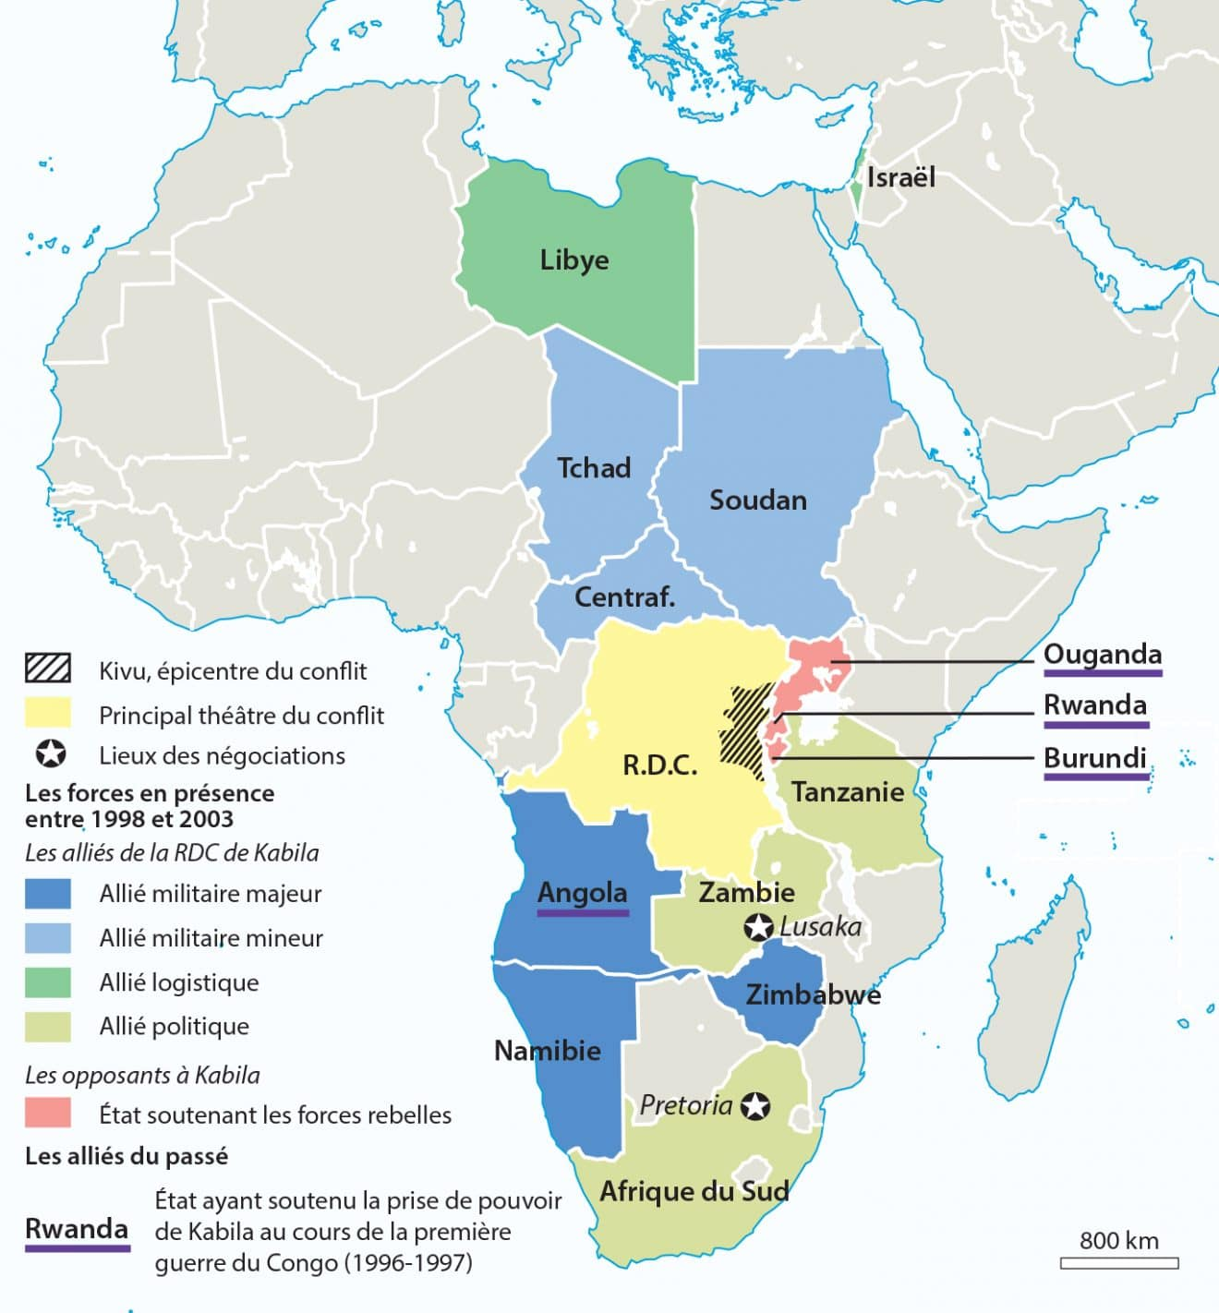
1ère guerre mondiale africaine
AFDL de Laurent Désiré Kabila (1996-1997)
Governement Kabila (2001-)
RCD - Goma
Opposition politique
MLC de Jean-Pierre Bemba

Slide 3
Résolution conseil de sécurité ONU 1565
Trois mixtes :
Commission « élaboration des lois essentielles » ( constitution, loi électorale, loi ceni, identification des électeurs, loi parti politique, etc)
Commission « reforme secteur de sécurité »: intégration forces, désarmement, démobilisation, réinsertion, formation,
Commission « les opérations électorales »

Slide 4
Les élections, outil de consolidation institutionnelle.
Choix des gouvernants
Surcroit de légitimité à ceux qui exercent le pouvoir
Fonction de responsabilisation : esprit du sens public et intelligence politique

Slide 5
Elections de 2006
Type élection | Mode de scrutin | financement | résultats | Observations
Présidentielle | uninominal à 2 tours | 90% communauté internationale | Kabila 58,05% Mbemba 41,09% | Régionalisme: Violences : plusieurs centaines de morts
législatives | Mixte : majoritaire et proportionnel | 90% communauté internationale | Coalition de partis pro-kabila | Localisme

Slide 6
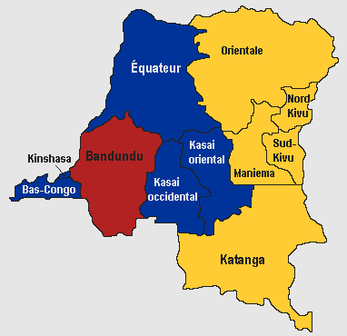
Résultats 1er tour
Kabila
Bemba
Gisenga

Slide 7
Elections 2011
Type d’élection | Mode de scrutin | financement | résultats | Observations
Présidentielle | Uninominal à 1 tour | 100% congolais | Kabila 48,09% Tshisekedi 32,3 % | Consolidation régionalisme Violences : des centaines de victimes
Législative | Mixte : majoritaire et proportionnel | 100% congolais | Coalition pro-Kabila | Consolidation localisme

Slide 8
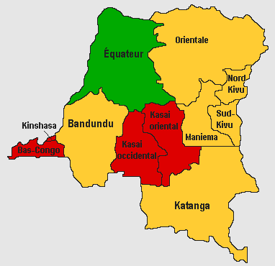
Résultats
Kabila
Tshisekedi
Kengo

Slide 9
Elections 2018
Type élection | Mode de scrutin | financement | résultats | Observations
Présidentiel | Uninominal à 1er | 100 % Congolais | Félix Tshisekedi 38,05% Martin Fayulu 34,8% Emmanuel Shadari 23,08% | Contestations Soupçons de fraude
Législatives | Mixte : majoritaire et proportionnel | 100 % Congolais | Coalition pro-Kabila | Consolidation Localisme

Slide 10
Fuites des résultats

Slide 11
Elections 2023
Type d’élections | Mode de scrutin | financement | Résultats | Observations
Présidentielle | Uninominal à 1er | 100% congolais | Felix Tshisekedi 73,47% Moise Katumbi 18,32% Martin Fayulu 4,9% | Contestations Soupçons de fraude
Législatives | Mixte: majoritaire et proportionnel | 100% congolais | Coalition pro-Tshisekedi | Localisme

Slide 12
Elections = perte de souveraineté !
Choix des gouvernants | Reconnaissance internationale | Déclassement diplomatique | Shadow state
Légitimité | limitée | Contestations selon les zones | Guerres et violences (M23, Mobondo, Groupes armées,)
Responsabilité | Redevabilité tribale | Pouvoir tribalisé | Mauvaise gouvernance

